Slide 1
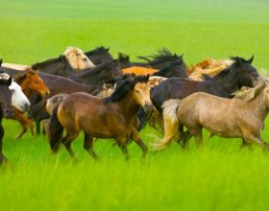
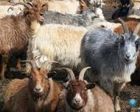
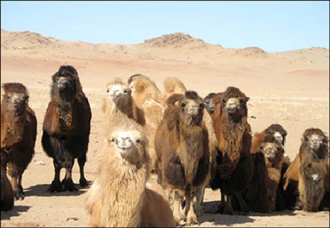
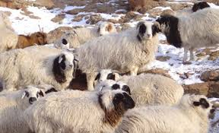
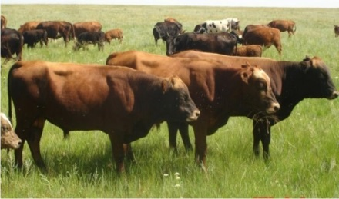
МАЛ ТООЛЛОГЫН ДҮН
Малын тоо 2017 онд 3527.4 мянган толгой болж, хамгийн дээд хэмжээндээ хүрлээ.
Малын тоо, толгойн хүрсэн дээд түвшин, төрөл, мян.толгой
1953 он
(40.4)
2017 он
(315.6)
2017 он
(1152.4)
2017 он
(1815.3)
2017 он
(236.8)

Slide 2
МАЛ ТООЛЛОГЫН ДҮН
Мал сүргийн бүтэц, 2016 онтой харьцуулснаар
Мал тооллогын 2017 оны дүнгээр сүрэгт хонь эзлэх хувь 0.5 пунктээр өсч, тэмээ, ямаа, адуу, үхэрийн эзлэх хувь 0.1-0.2 пунктээр буурсан байна.

Slide 3
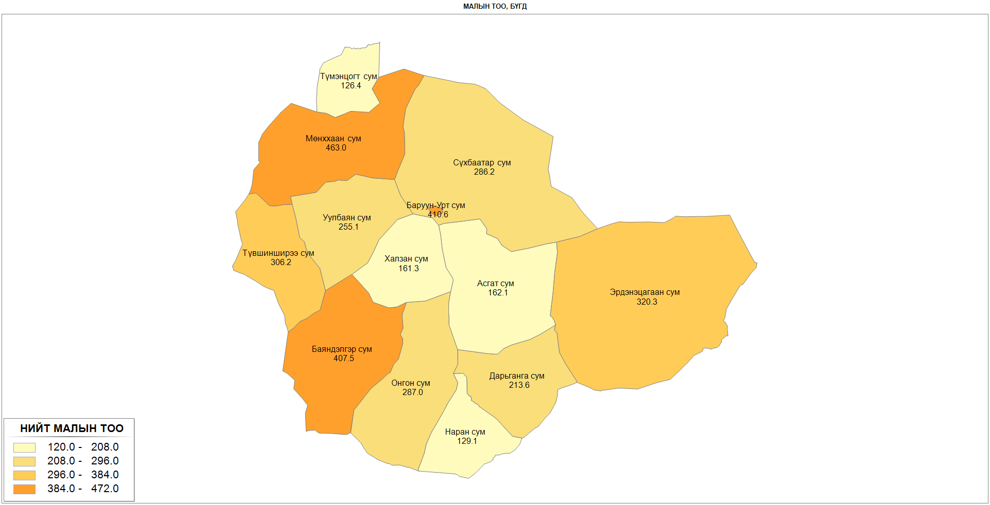
МАЛ ТООЛЛОГЫН ДҮН
МАЛЫН ТОО, мян.тол, сумаар
Мал тооллогын дүнгээр 2017 оны жилийн эцэст малын тоо 3528.4 мянган толгойд хүрч, өмнөх оныхоос 498.0 мянган толгой буюу 16.4 хувиар өссөн байна. Манай аймаг нийслэл, 21 аймгийн дотор 10-рт орж байна.
1
2
5
4
3

Slide 4
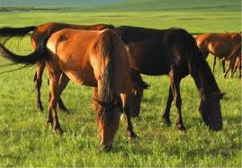
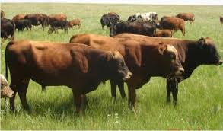
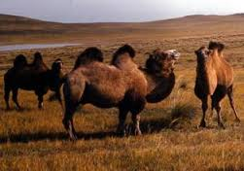
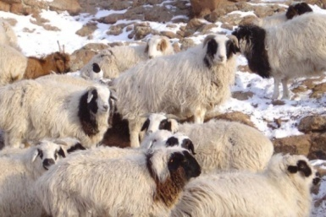
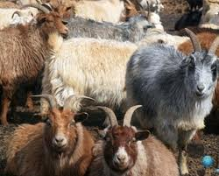
МАЛ ТООЛЛОГЫН ДҮН
Малын тоо 5 төрөл дээр өсөв
274.7
315.6
2017
40.9 мян.тол буюу 14.9 хувиар өссөн
2016
209.3
236.8
2017
27.5 мян.тол буюу 13.1 хувиар өссөн
2016
7.9
8.3
2017
0.4 мян.тол буюу 5.8 хувиар өссөн
2016
1542.2
1815.3
2017
273.1 мян.тол буюу 17.7 хувиар өссөн
2016
996.4
1152.3
2017
155.9 мян.тол буюу 15.6 хувиар өссөн
2016

Slide 5
МАЛ ТООЛЛОГЫН ДҮН
Малын тоо сумаар, мян.толгой
Сум | Бүгд | Тэмээ | Адуу | Үхэр | Хонь | Ямаа
Нийт | 3 528.4 | 8.3 | 315.6 | 236.8 | 1 815.3 | 1 152.4
Баруун-Урт | 410.6 | 0.5 | 42.7 | 30.7 | 207.5 | 129.2
Асгат | 162.1 | 0.3 | 20.7 | 13.2 | 76.8 | 51.1
Баяндэлгэр | 407.5 | 0.9 | 20.2 | 20.8 | 220.5 | 145.1
Дарьганга | 213.6 | 0.2 | 22.6 | 19.7 | 107.7 | 63.4
Мөнххаан | 463.0 | 0.7 | 41.2 | 29.1 | 237.2 | 154.8
Наран | 129.1 | 0.2 | 9.8 | 10.9 | 69.8 | 38.4
Онгон | 287.0 | 0.8 | 19.0 | 19.1 | 168.5 | 79.7
Сүхбаатар | 286.2 | 1.1 | 27.0 | 18.4 | 158.0 | 81.7
Түвшинширээ | 306.2 | 1.3 | 18.4 | 13.5 | 158.8 | 114.3
Түмэнцогт | 126.4 | 0.3 | 17.0 | 12.0 | 54.4 | 42.7
Уулбаян | 255.1 | 1.1 | 18.6 | 13.0 | 143.9 | 78.6
Халзан | 161.3 | 0.3 | 15.6 | 11.1 | 89.1 | 45.2
Эрдэнэцагаан | 320.3 | 0.7 | 42.8 | 25.4 | 123.1 | 128.3
Улаан өнгөөр тэмдэглэсэн сум малын тоо өмнөх оноос түвшинд байгаа.

Slide 6
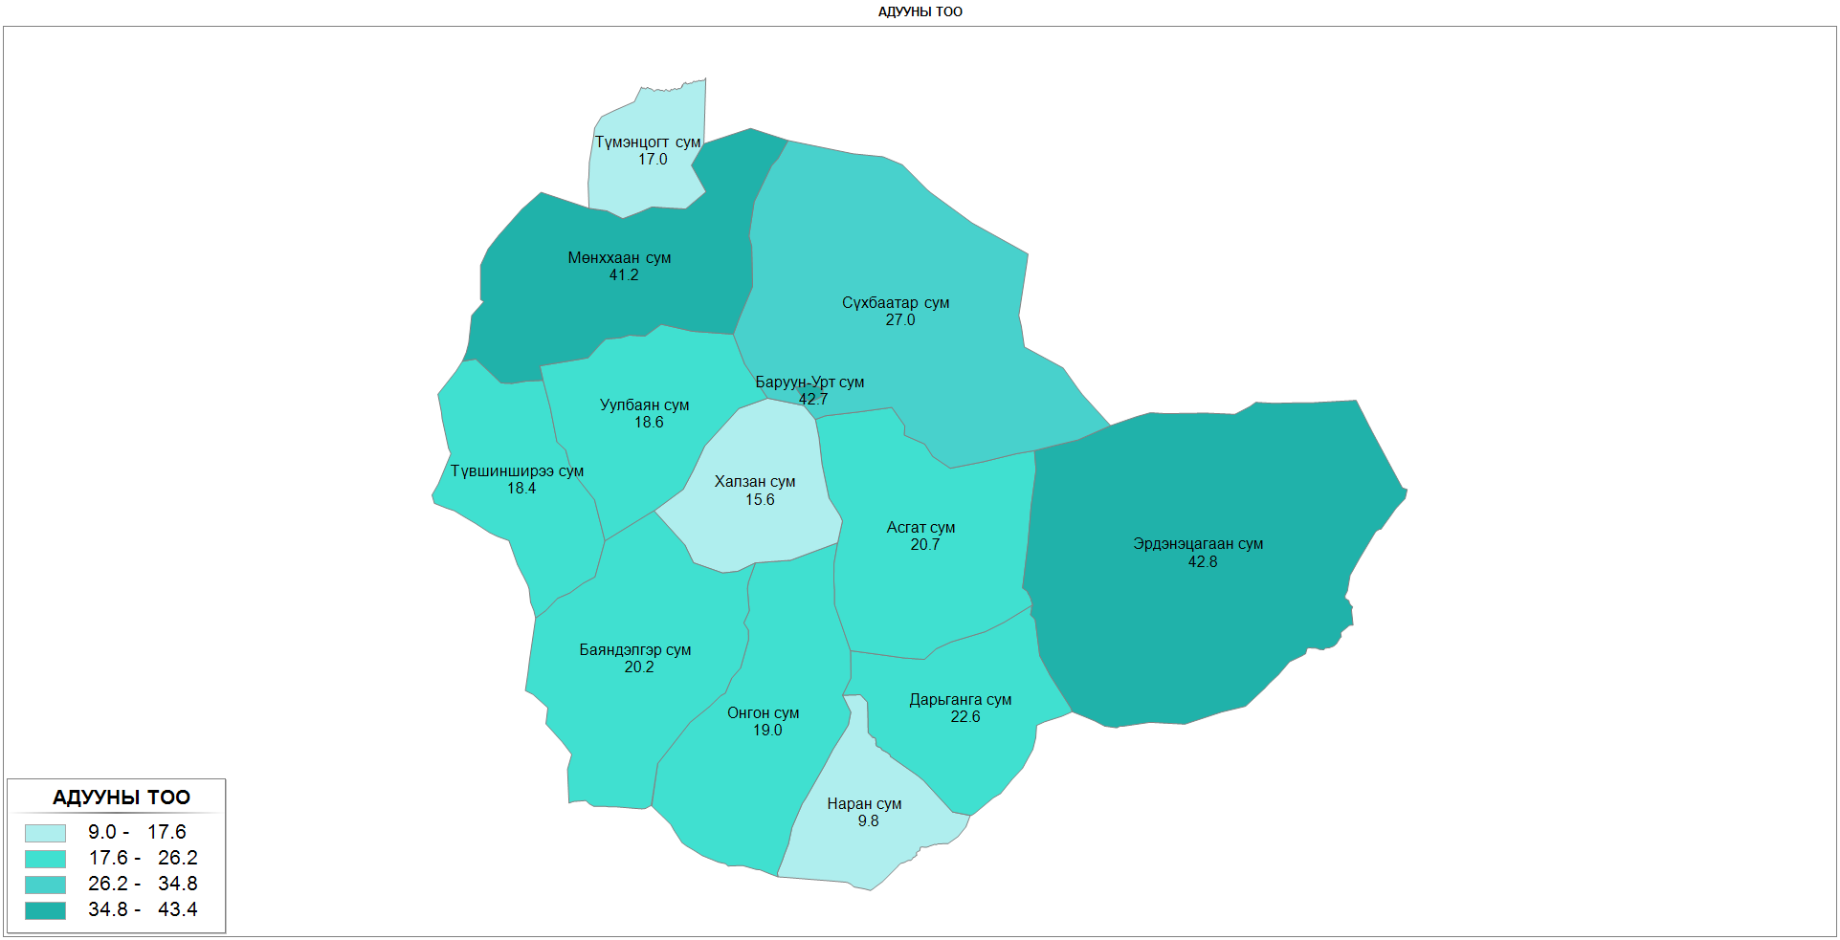
МАЛ ТООЛЛОГЫН ДҮН
Адууны тоо, сумаар
Улсад адуугаараа 4-рт ордог.
Хамгийн олон адуутай сум мян.тол:

Slide 7
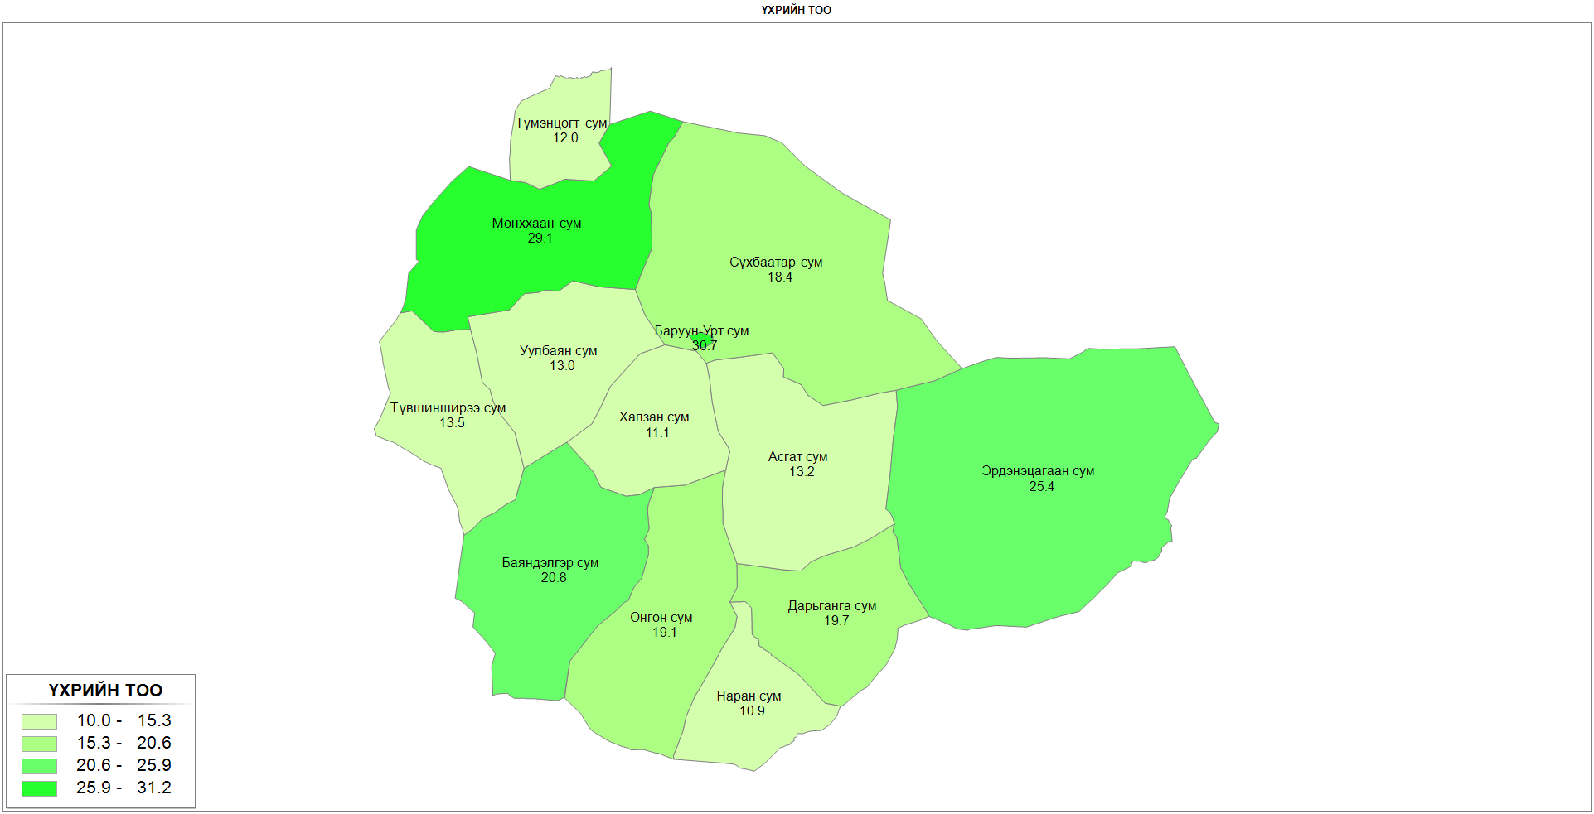
МАЛ ТООЛЛОГЫН ДҮН
Үхрийн тоо, сумаар
Улсад үхрээр 8-рт ордог.
Хамгийн олон үхэртэй сум мян.тол:

Slide 8
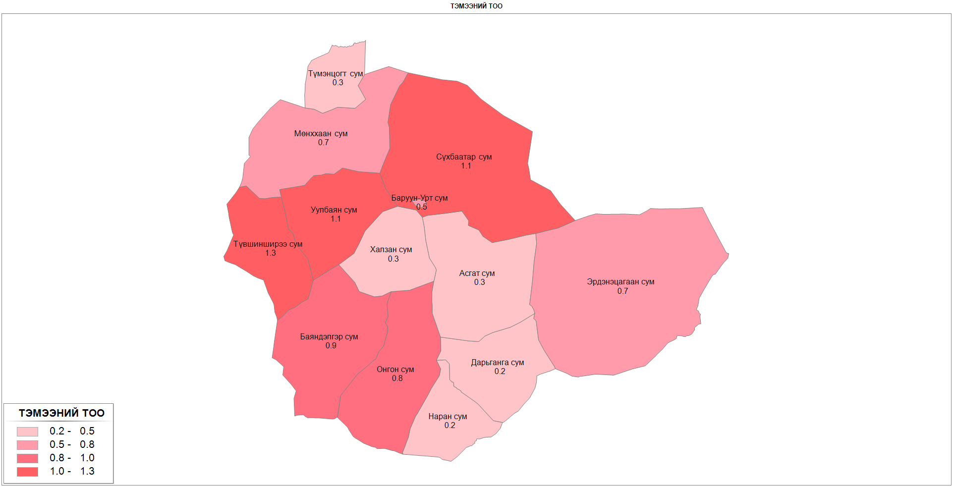
МАЛ ТООЛЛОГЫН ДҮН
Тэмээний тоо, сумаар
Улсад тэмээгээр 9-рт ордог.
Хамгийн олон тэмээтэй сум мян.тол:

Slide 9
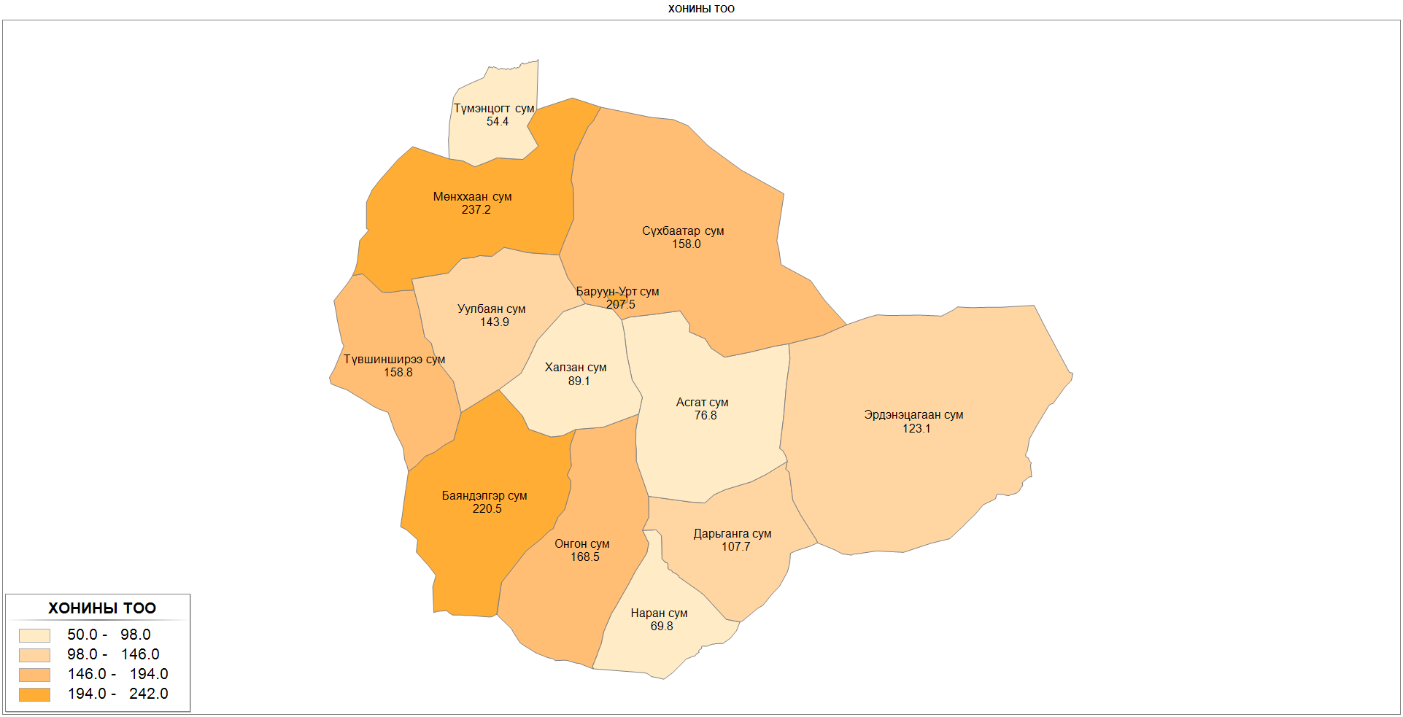
МАЛ ТООЛЛОГЫН ДҮН
Хонины тоо, сумаар
Улсад хониор 7-рт ордог.
Хамгийн олон хоньтой сум мян.тол:

Slide 10
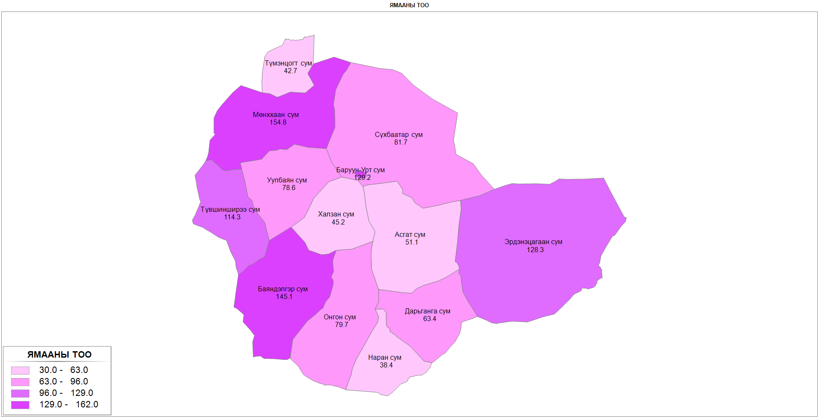
МАЛ ТООЛЛОГЫН ДҮН
Ямааны тоо, аймгаар
Улсад ямаагаар 13-рт ордог.
Хамгийн олон ямаатай сум мян.тол:

Slide 11
Хамгийн олон малтай баг, сумд, малын тоогоор
Нийт малын тоо, мянган толгой
Сумын түвшин |  | Тоо | Улсад | Багийн түвшин |  |  | Тоо | Улсад
1 | Мөнххаан | 463.0 | 4 | 1 | Баруун-Урт | 8-р баг | 281.8 | 1
2 | Баруун-Урт | 410.6 | 11 | 2 | Мөнххаан | 3-р баг | 110.2 | 15
3 | Баяндэлгэр | 407.5 | 12 | 3 | Мөнххаан | 1-р баг | 105.2 | 24
4 | Эрдэнэцагаан | 320.3 | 39 | 4 | Онгон | 1-р баг | 103.0 | 28
5 | Түвшинширээ | 306.2 | 47 | 5 | Сүхбаатар | 1-р баг | 102.7 | 29
Тэмээний тоо, мянган толгой
Сумын түвшин |  | Тоо | Улсад | Багийн түвшин |  |  | Тоо | Улсад
1 | Түвшинширээ | 1.3 | 74 | 1 | Сүхбаатар | 3-р баг | 0.5 | 186
2 | Уулбаян | 1.1 | 79 | 2 | Түвшинширээ | 5-р баг | 0.5 | 191
3 | Сүхбаатар | 1.1 | 83 | 3 | Уулбаян | 1-р баг | 0.4 | 215
4 | Баяндэлгэр | 0.9 | 88 | 4 | Баяндэлгэр | 5-р баг | 0.4 | 222
5 | Онгон | 0.8 | 93 | 5 | Баруун-Урт | 8-р баг | 0.3 | 244

Slide 12
Хамгийн олон малтай баг, сумд, малын тоогоор
Адууны тоо, мянган толгой
Сумын түвшин |  | Тоо | Улсад | Багийн түвшин |  |  | Тоо | Улсад
1 | Эрдэнэцагаан | 42.8 | 1 | 1 | Баруун-Урт | 8-р баг | 26.3 | 1
2 | Баруун-Урт | 42.7 | 2 | 2 | Мөнххаан | 1-р баг | 12.6 | 4
3 | Мөнххаан | 41.2 | 3 | 3 | Түмэнцогт | 1-р баг | 9.6 | 10
4 | Сүхбаатар | 27.0 | 23 | 4 | Эрдэнэцагаан | 1-р баг | 9.3 | 11
5 | Дарьганга | 22.6 | 34 | 5 | Сүхбаатар | 2-р баг | 9.0 | 13
Үхрийн тоо, мянган толгой
Сумын түвшин |  | Тоо | Улсад | Багийн түвшин |  |  | Тоо | Улсад
1 | Баруун-Урт | 30.7 | 17 | 1 | Баруун-Урт | 8-р баг | 20.1 | 3
2 | Мөнххаан | 29.1 | 22 | 2 | Мөнххаан | 1-р баг | 7.3 | 78
3 | Эрдэнэцагаан | 25.4 | 34 | 3 | Мөнххаан | 3-р баг | 6.7 | 99
4 | Баяндэлгэр | 20.8 | 53 | 4 | Онгон | 1-р баг | 6.4 | 111
5 | Дарьганга | 19.7 | 66 | 5 | Дарьганга | 4-р баг | 6.3 | 115

Slide 13
Хамгийн олон малтай баг, сумд, малын тоогоор
Хонины тоо, мянган толгой
Сумын түвшин |  | Тоо | Улсад | Багийн түвшин |  |  | Тоо | Улсад
1 | Мөнххаан | 237.2 | 5 | 1 | Баруун-Урт | 8-р баг | 146.5 | 1
2 | Баяндэлгэр | 220.5 | 12 | 2 | Онгон | 1-р баг | 61.9 | 17
3 | Баруун-Урт | 207.5 | 17 | 3 | Сүхбаатар | 1-р баг | 61.5 | 19
4 | Онгон | 168.5 | 31 | 4 | Мөнххаан | 3-р баг | 58.4 | 26
5 | Түвшинширээ | 158.8 | 38 | 5 | Баяндэлгэр | 4-р баг | 57.5 | 28
Ямааны тоо, мянган толгой
Сумын түвшин |  | Тоо | Улсад | Багийн түвшин |  |  | Тоо | Улсад
1 | Мөнххаан | 154.8 | 26 | 1 | Баруун-Урт | 8-р баг | 88.6 | 1
2 | Баяндэлгэр | 145.1 | 35 | 2 | Мөнххаан | 3-р баг | 36.4 | 114
3 | Баруун-Урт | 129.2 | 52 | 3 | Баяндэлгэр | 4-р баг | 35.6 | 124
4 | Эрдэнэцагаан | 128.3 | 54 | 4 | Мөнххаан | 5-р баг | 33.6 | 153
5 | Түвшинширээ | 114.3 | 76 | 5 | Мөнххаан | 1-р баг | 33.0 | 167

Slide 14
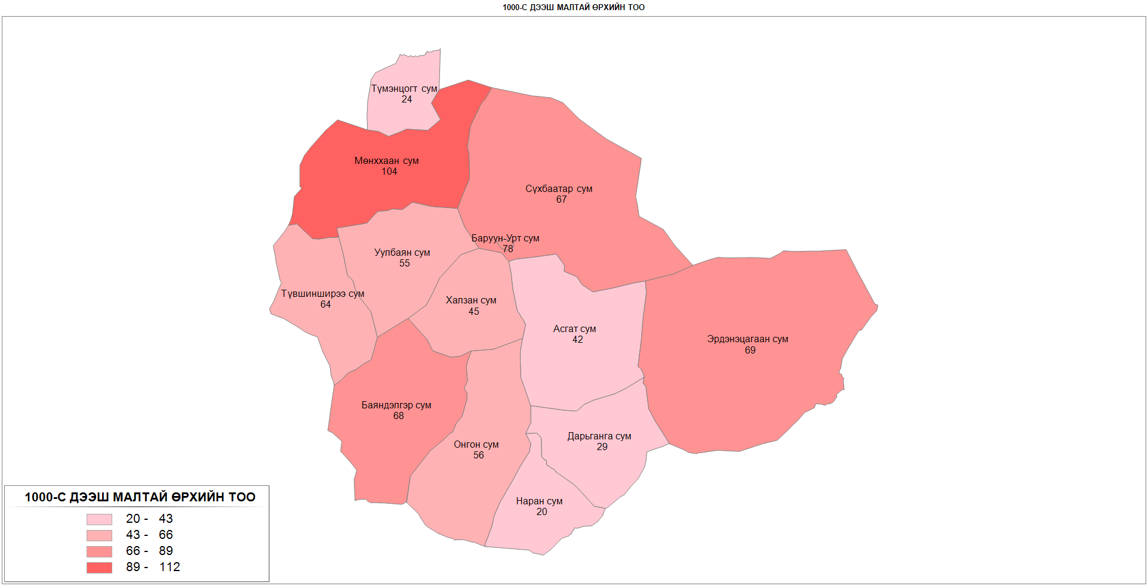
МАЛ ТООЛЛОГЫН УРЬДЧИЛСАН ДҮН
1000-аас дээш толгой малтай өрхийн тоо, байршлаар
Мянгаас дээш мал тоолуулсан өрх 718 болж урьд оноос 165 өрхөөр өссөн байна. Үүний дотор 1000-1499 малтай өрх 557, 1500-2000 малтай өрх 114, 2001-ээс дээш малтай өрх 47 болж өслөө.

Slide 15
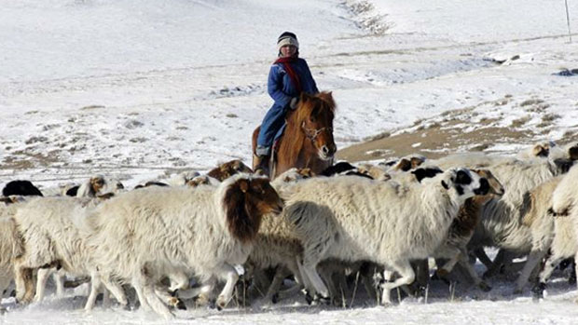
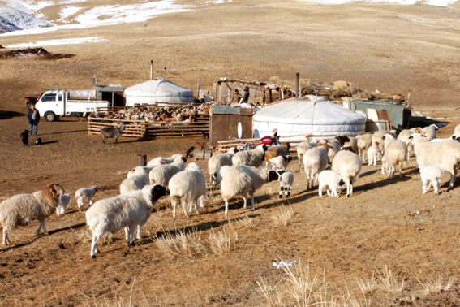
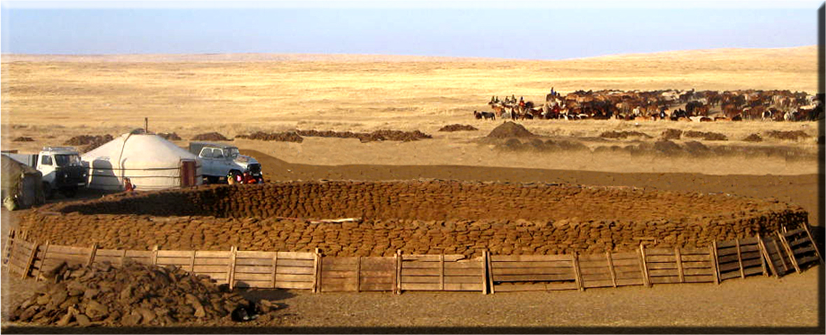
МАЛ ТООЛЛОГЫН УРЬДЧИЛСАН ДҮН
МАЛТАЙ, МАЛЧИН ӨРХ, МАЛЧДЫН ТОО

